Slide 1


BÀI GIẢNG SOẠN THẢO THEO BỘ SÁCH: CÁNH DIỀU
TOÁN 1
(Tập 1)

Slide 2
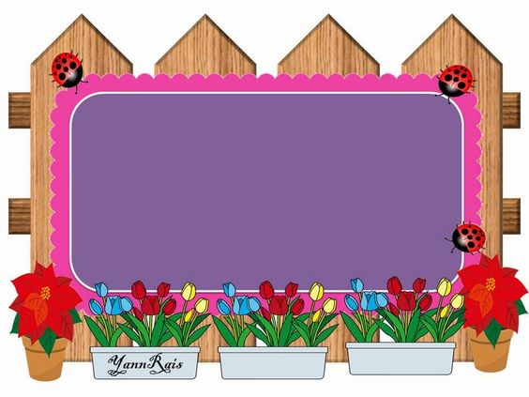
Bµi 42
CÁC SỐ 10,20,30,40,50,60,70,80,90

Slide 3

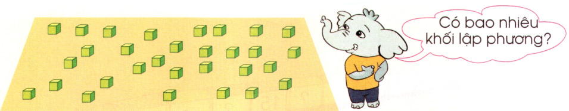
Quan s¸t tranh

Slide 4
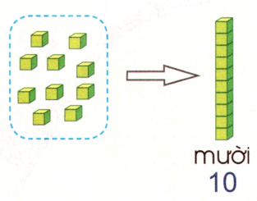
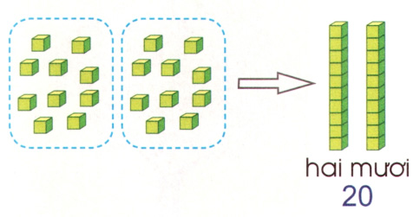
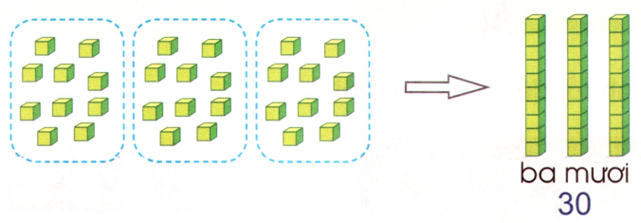

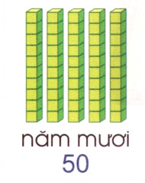
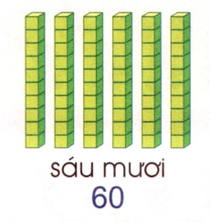
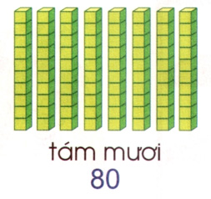
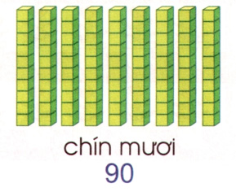
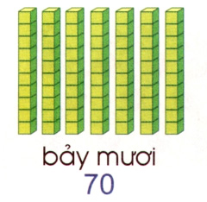
Quan s¸t tranh

Slide 5

140
160
30
0
130
20
50
60
40
80
170
150
10
70
90
180
100
110
120
9
1
2
3
4
5
6
7
8
THẢO LUẬN NHÓM
Sau khi quan sát tranh, em hãy cho biết có cách nào đếm số khối lập phương dễ dàng và ít nhầm lẫn không?
Yêu cầu
- Làm việc theo cặp hoặc theo bàn.
- Các bạn cùng bàn dựa vào tranh nói cho nhau nghe.
- Chia sẻ trước lớp.

Slide 6




NghØ gi÷a tiết

Slide 7

Bài 1:

Slide 8






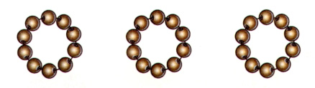


Câu hỏi a
Có tất cả bao nhiêu hạt?
A. 10
B. 20
C. 30
D. 40

Slide 9
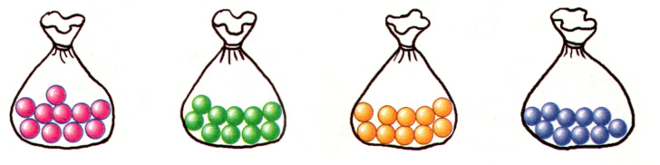
Câu hỏi b
Có tất cả bao nhiêu viên kẹo?
A. 10
B. 20
C. 30
D. 40

Slide 10
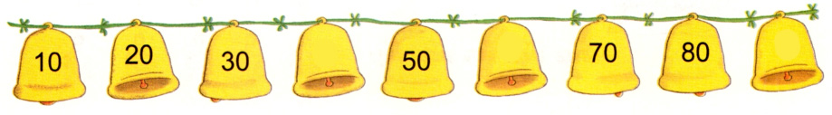
Bài 2: Số:
40
60
90

Slide 11
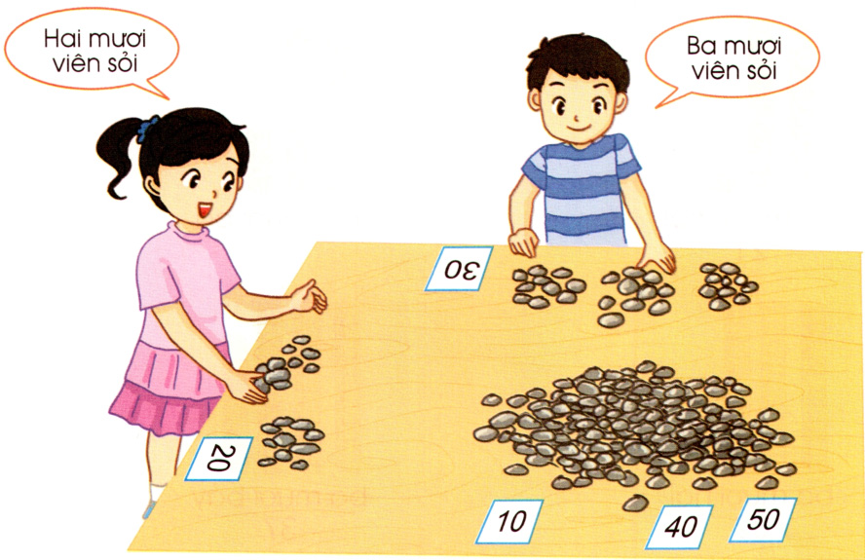
Bài 3: Trò chơi. “Lấy đồ vật cho đủ số ghi trên thẻ”

Slide 12

TRÂN TRỌNG CẢM ƠN!

